Slide 1

Data Science. Machine Learning.
Автор: Приходько Игорь Анатольевич
г.Санкт-Петербург

Slide 2

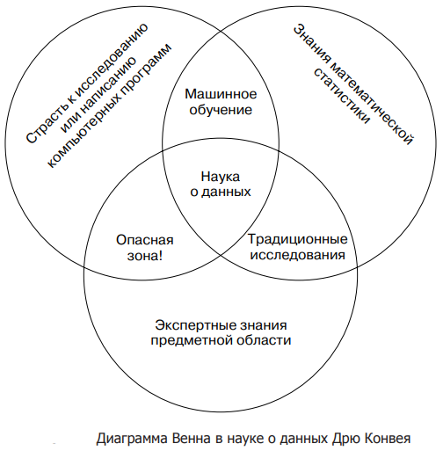
Этот курс посвящен исследованию данных с помощью языка программирования Python.
Сразу же возникает вопрос: что же такое наука о данных (Data Science)?
Ответ на него дать непросто — настолько данный термин многозначен.
Лучшее из возможных определений науки о данных приведено в диаграмме Венна в науке о данных, впервые опубликованной Дрю Конвеем в его блоге в сентябре 2010 года (рисунок внизу).
Междисциплинарность — ключ к ее пониманию.
∞ Приходько И.А.
∞ Приходько И.А.

Slide 3





Какими минимальными знаниями должен обладать специалист для работы в области науки о данных (Data Science)?
● язык программирования Python;
● библиотека NumPy — для работы с однородными данными в виде массивов;
● библиотека Pandas — для работы с неоднородными и поименованными данными;
● библиотека Matplotlib — для визуализаций типографского качества;
● библиотека Scikit-Learn — для машинного обучения и множества других инструментов, которые будут упомянуты в дальнейшем.
∞ Приходько И.А.
∞ Приходько И.А.

Slide 4


Современный мир и data
Итак, уже сегодня мы живем в мире, в котором огромное количество данных. И с каждым годом этих данных становится всё больше!
● Веб-сайты отслеживают любое
нажатие любого пользователя.
● Смартфоны накапливают сведения о вашем местоположении и скорости в
ежедневном и ежесекундном режиме.
∞ Приходько И.А.
∞ Приходько И.А.

Slide 5
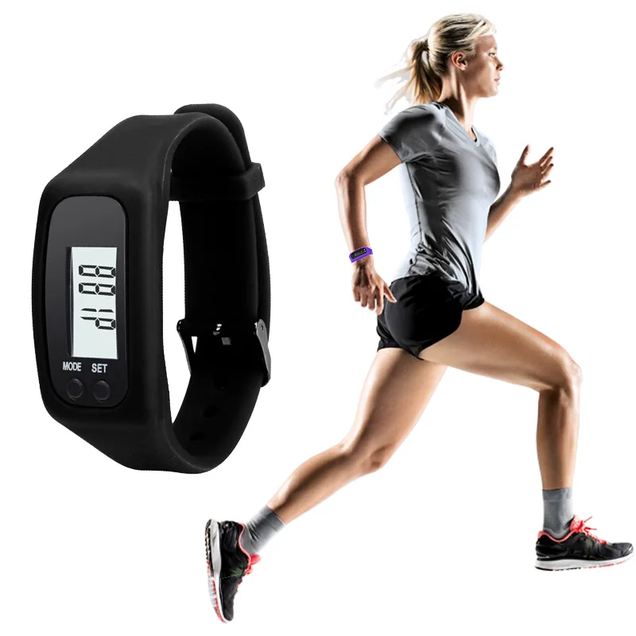
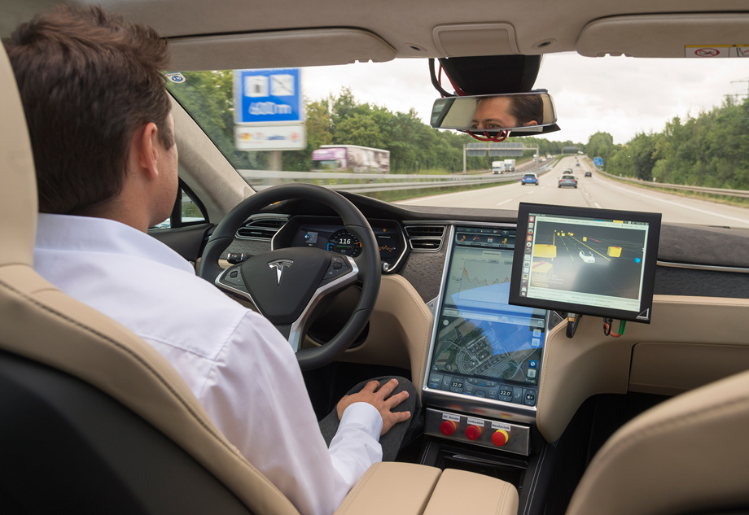

● "Оцифрованные" селферы носят шагомеры,
которые, не переставая, записывают их
сердечные ритмы, особенности движения,
схемы питания и сна.
● Умные авто собирают сведения о манерах
вождения своих владельцев,
● умные дома - об образе жизни своих обитателей,
● а умные маркетологи - о наших покупательских
привычках.
∞ Приходько И.А.
∞ Приходько И.А.

Slide 6

Сам Интернет представляет собой огромный граф знаний, который, среди всего прочего, содержит обширную гипертекстовую энциклопедию, специализированные базы данных о фильмах, музыке, спортивных результатах, игровых автоматах, мемах и коктейлях ... и слишком много статистических отчетов (причем некоторые почти соответствуют действительности!) от слишком большого числа государственных
исполнительных органов, и все это для того, чтобы вы объяли необъятное.
В этих данных кроятся ответы на бесчисленные вопросы, которые никто никогда не думал задавать.
∞ Приходько И.А.
∞ Приходько И.А.

Slide 7
Сколько данных создается каждый день?
(оценочные данные)
● В 2024 году создается 328.77 млн терабайт данных ежедневно.
Количество данных, которое создают люди, растет с невероятной скоростью, и нет никаких признаков того, что этот процесс замедлится.
● Только за последние два года было создано 90% всех мировых данных.
● Если взять более продолжительный отрезок времени, то с 2010 года общий объем данных в мире увеличился более чем в 66 раз.
● По прогнозам, общий объем данных, когда-либо созданных в мире, достигнет 147 зеттабайт в 2024 году. Это на 22.5% больше чем в предыдущем году.
● В 2025 году ожидается рост до 181 зеттабайта.
Каждый год количество создаваемых данных в мире растет не менее чем на 22%.
● Тераба́йт (сокр. Тбайт, ТБ; международное сокр.: TB, TByte) — единица
измерения количества информации, равен 10^12 (триллион) байт.
● Зеттабайт (сокр.Збайт, ЗБ) – 10^21 байт
∞ Приходько И.А.
∞ Приходько И.А.

Slide 8
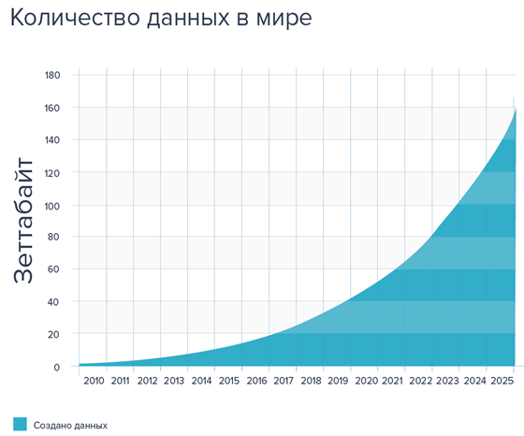
Прогнозы Роста Создания Данных (оценочные данные)
● Объем ежегодно генерируемых данных
растет из года в год с 2010 года.
Фактически, по оценкам,
90% мировых данных были получены
только за последние два года.
За 13 лет эта цифра увеличилась
примерно в 74 раза с 2 зеттабайт
в 2010 году.
● Ожидается, что 120 зеттабайт,
сгенерированных в 2023 году,
увеличатся более чем на 150%
в 2025 году и достигнут 181 зеттабайт .
∞ Приходько И.А.
∞ Приходько И.А.

Slide 9
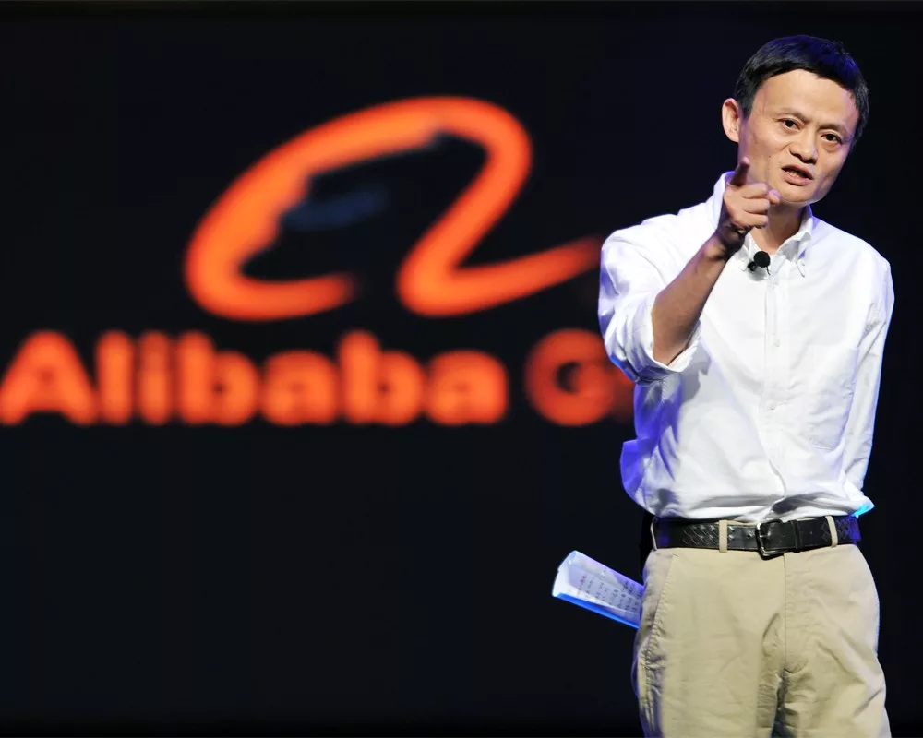
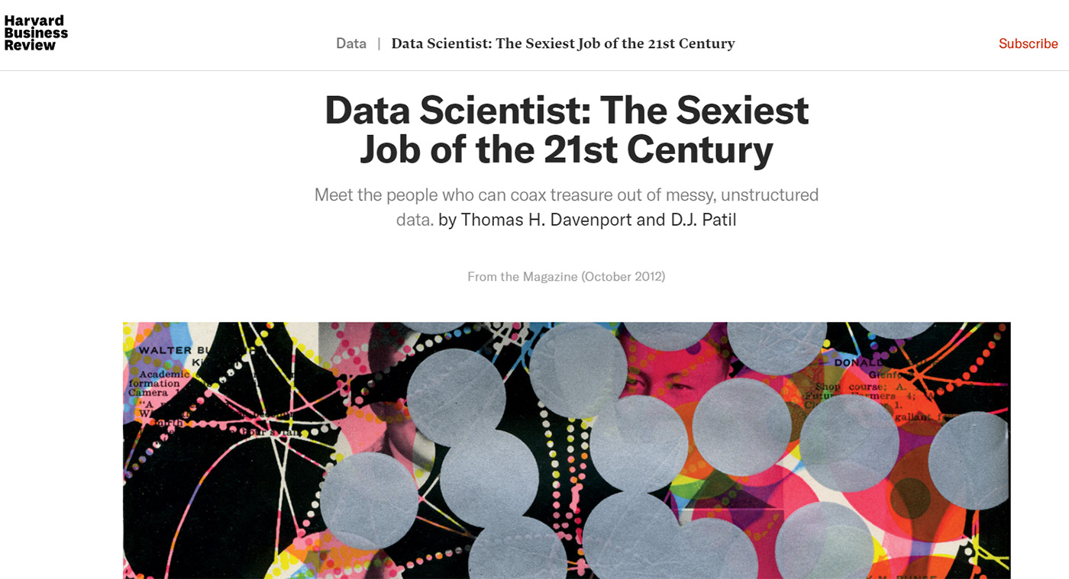
Data Scientist: кто это, чем занимается, зарплата специалистов
«Данные — это новая нефть»
(фраза была произнесена Джеком Ма –
основателем корпорации Alibaba –
в 2017 году на форуме
«Открытые инновации»).
«Data Scientist — самая сексуальная профессия XXI века»
(статья «Data Scientist: The Sexiest Job
of the 21st Century» вышла в
журнале Harvard Business Review,
в 2012).
В этих фразах больше газетной шумихи (hype)
или реального смысла?
∞ Приходько И.А.
∞ Приходько И.А.

Slide 10
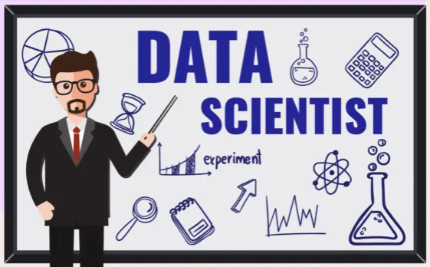
Data Scientist: кто это, чем занимается?
● Дата-сайентист занимается анализом массивов данных — Big Data.
С помощью математического анализа и выявления закономерностей в данных специалист по Data Science создаёт модели для решения конкретных
бизнес-задач или проблем.
∞ Приходько И.А.
∞ Приходько И.А.

Slide 11
Data Scientist: результаты работы data scientist
● Работа Data Scientist позволяет компаниям оптимизировать процессы, улучшить продукты и услуги, предсказывать спрос на рынке и сокращать затраты. Его аналитические навыки помогают руководителям компании и другим заказчикам принимать стратегические решения, достигая конкурентных преимуществ.
В результате Data Scientist может, например, предсказывать тренды социальных сетей, поведение покупателей, определять наиболее перспективный контент или анализировать big data, делая открытия в науке.
∞ Приходько И.А.
∞ Приходько И.А.

Slide 12
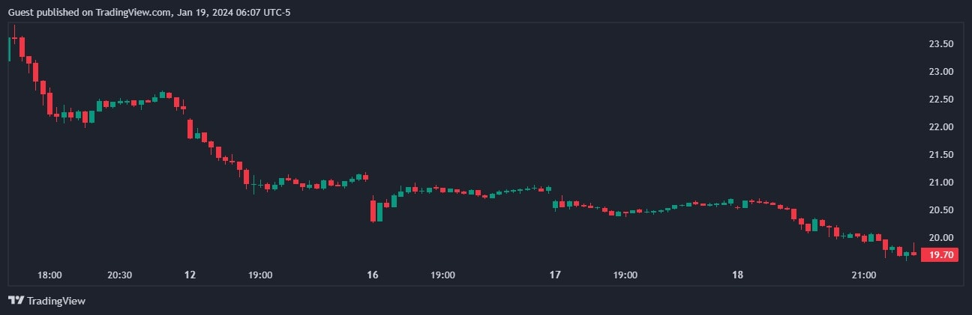

Data Scientist: кто это, чем занимается
● Машинное обучение — важная часть профессии дата-сайентиста.
Нейросети становятся всё более популярными для анализа массивов данных, поэтому специалист должен уметь работать с ними.
● Одной из главных целей является достижение бизнес-результата.
Ведь именно с помощью Data Science разрабатываются прогнозирующие модели.
Например, поведение пользователей в сети, курсов валют, стоимости акций и многое, многое другое.
Именно дата-сайентисты разработали
► чат-боты,
► алгоритмы рекомендаций в YouTube и
► улучшают систему поисковой выдачи Google.
∞ Приходько И.А.
∞ Приходько И.А.

Slide 13
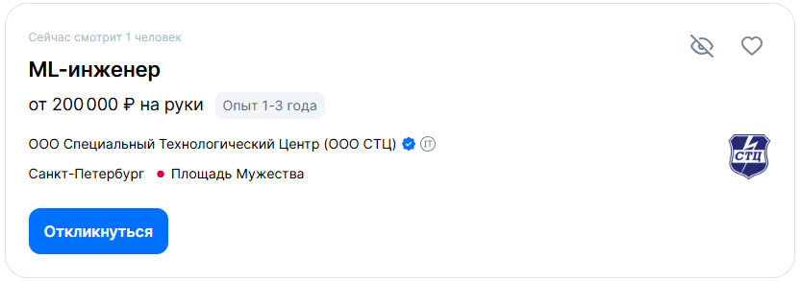
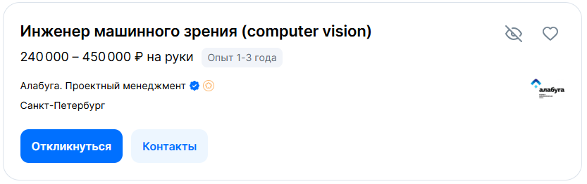
Data Scientist: зарплата в России
● Средняя зарплата российского специалиста по Data Science / ML enginer варьируется от 115 до 180 тысяч рублей,
причем джуниоры зарабатывают от 60 до 80 тыс. руб.,
миддлы — от 100 до 250 тыс. руб.,
а синьоры — от 250 тыс. руб. и выше.
Ведущие специалисты с опытом около 5-6 лет могут зарабатывать до 400-500 тыс. рублей в месяц.
(источники: https://habr.com/ru/companies/otus/articles/788646/, https://spb.hh.ru/ )
∞ Приходько И.А.
∞ Приходько И.А.

Slide 14
Data Scientist: зарплата в США
● Средняя зарплата специалиста по Data Science / ML enginer в США в 2024 году составляет:
126000 долларов США
(источники: https://www.glassdoor.com/, https://builtin.com/ )
∞ Приходько И.А.
∞ Приходько И.А.

Slide 15
Data Scientist: место работы
Data Scientists могут работать в различных сферах, включая IT, финансы, здравоохранение, маркетинг и другие. Они также могут быть независимыми консультантами или исследователями.
Наиболее популярные сферы:
● Бизнес. Работа с big data помогает качественно улучшить обычный бизнес-анализ и маркетинг. С помощью Data Science разработка новых идей и прогнозирование происходят быстрее и практически в автоматическом режиме.
● Финансовый сектор. Data Scientists участвуют в разработке моделей скоринга (системы оценки заемщиков), которые принимают решения о выдаче кредитов.
∞ Приходько И.А.
∞ Приходько И.А.

Slide 16


Data Scientist: место работы
● Метеорология. Современные прогнозы погоды основывают именно на анализе больших данных из разных источников.
● IT. В этой сфере применение data science наиболее разнообразно — от чат-ботов до нейросетей.
● Здравоохранение. Алгоритмы обработки больших данных можно использовать, например, для удаленной диагностики и постановки диагнозов.
● Логистика. Data Science дает возможность оптимизировать маршруты, минимизировать затраты на доставку.
● Сельское хозяйство. На основе big data можно прогнозировать урожайность, искать наиболее эффективные методики выращивания культур.
∞ Приходько И.А.
∞ Приходько И.А.

Slide 17
Data Scientist: Что должен знать Data Scientist?
Для успешной карьеры Data Scientist необходимо разбираться в статистике, математике, программировании и обработке данных.
В целом, список необходимых Data Scientist знаний выглядит так:
● математика (теория вероятности);
● математическая (статистика);
● программирование на языке Python, знание фреймворков;
● алгоритмы машинного обучения, причем не только теория, но и практика применения;
● работа с базами данных и знание SQL
∞ Приходько И.А.
∞ Приходько И.А.

Slide 18
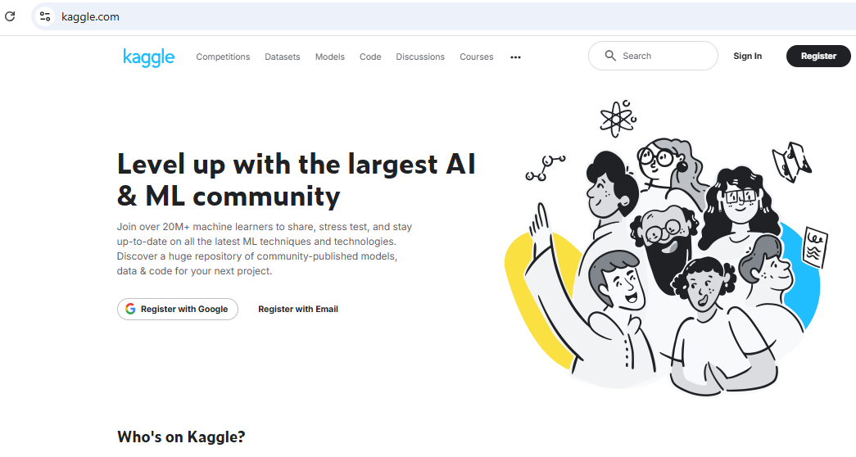
Data Scientist: Где получить первый реальный опыт?
Kaggle — популярная платформа для соревнований по Data Science от Google. Пользователи (люди и организации) могут публиковать на ней свои наборы данных, создавать и исследовать модели машинного обучения, соревноваться друг с другом.
Типичная схема Kaggle-соревнования: организатор конкурса (как правило, крупная компания) публикует свои данные и описание проблемы, сроки, критерии правильного решения и приз, который получит победитель. А участники пробуют применить к данным разные методы, модели и алгоритмы, чтобы решить проблему.
∞ Приходько И.А.

Slide 19
Data Scientist: Где получить первый реальный опыт?
Автор лучшего решения получает приз. Остальные участники — баллы в зависимости от места в таблице с результатами. Из этих баллов складывается общий рейтинг на платформе. Денег за рейтинг никто не даст, зато в резюме он может смотреться красиво. Оценка работ прозрачна: платформа автоматически проверяет решения по критериям, выставленным компанией-организатором.
∞ Приходько И.А.
∞ Приходько И.А.

Slide 20
Data Scientist: Чем полезен kaggle.com ?
Хотя вам вряд ли достанется приз, а задачи сильно отличаются от «промышленного» Data Science, соревнования — это отличный инструмент обучения. Многие вообще считают Kaggle лучшим способом изучить науку о данных.
Чтобы обучение проходило эффективно, нужно понимать особенности платформы:
● Каждое Kaggle-соревнование подготовлено и упаковано. А значит, не нужно разворачивать свой проект с нуля, собирать и очищать данные.
● Практика — это всегда хорошо. Решать задачи по Data Science— действительно лучший способ изучить Data Science :) Так что не переживайте насчёт тех ста тысяч долларов, которые у вас из-под носа увели парни с научными степенями, а просто учитесь.
● Обсуждения, комментарии и интервью участников. Под каждое соревнование создаётся топик на форуме — там участники обсуждают условия и варианты решения.
∞ Приходько И.А.
∞ Приходько И.А.

Slide 21
Data Scientist: Библиотека Scikit-learn.
Scikit-learn — популярная Python-библиотека для машинного обучения, созданная в 2007 году.
Её цель — взаимодействие с числовыми и научными библиотеками Python: NumPy и SciPy. В библиотеке представлены различные алгоритмы
классификации,
регрессии и кластеризации,
включая support vector machines,
random forests,
gradient boosting,
k-means и
DBSCAN.
Scikit-learn быстро набрала популярность и сегодня является одним из лучших вариантов для ML-разработки, что подтверждает статистика её использования в Kaggle-соревнованиях.
∞ Приходько И.А.
∞ Приходько И.А.

Slide 22

Data Scientist: road-map
● язык программирования Python;
● библиотека NumPy — для работы с однородными данными в виде массивов;
● библиотека Pandas — для работы с неоднородными и поименованными данными;
● библиотека Matplotlib — для визуализаций типографского качества;
● библиотека Scikit-Learn — для машинного обучения.
∞ Приходько И.А.
∞ Приходько И.А.

Slide 23
Спасибо за внимание !

